Slide 1
画像認識用データセット
ImageNet-1k
datasets in 10 minutes (2026-10-15)
sasakiy84

Slide 2
ImageNetの構成
本編の構成
概要とタスク
作成方法と規模
評価と性能
利用の変遷と現在
入手方法とまとめ

Slide 3
1 概要とタスク

Slide 4
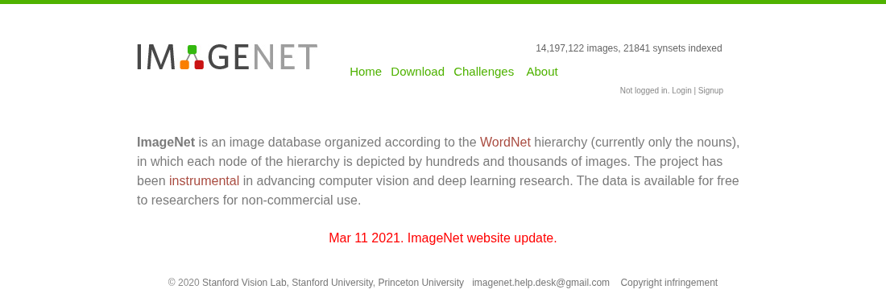
ImageNetの概要
ImageNetの公式サイト
[1] ImageNet公式サイト. https://www.image-net.org/

Slide 5
ImageNetの概要
ImageNet全体と1,000クラス版を区別する
ImageNetは、物体の概念に画像を対応させたデータである。
2009年に、画像認識の国際会議CVPRで発表された [1]。
2014年時点で14,197,122枚・21,841カテゴリだった [2]。
画像認識の評価大会であるILSVRCでは一部を利用する。
  2012年の画像分類用データは1,000クラスである。
[1] Deng et al. (2009), CVPR. https://image-net.org/static_files/papers/imagenet_cvpr09.pdf
[2] Russakovsky et al. (2015), §1.1. https://arxiv.org/abs/1409.0575

Slide 6
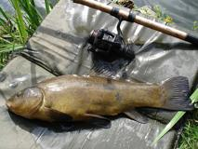
画像分類の実例
画像から物体のクラスを予測する
正解はテンチ（淡水魚）
tench
釣り具や袋も写る画像から、魚の種類を分類する。
[1] Imagenette. https://github.com/fastai/imagenette 画像ID ILSVRC2012_val_00009111.JPEG

Slide 7
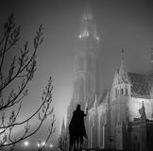
ImageNetのカテゴリの見取り図
1,000カテゴリには生物と人工物が含まれる
哺乳類
乗り物
ミーアキャット・アシカ
新幹線・コンテナ船
鳥類
電子機器と機械
クジャク・フラミンゴ
カセットプレーヤー・ミシン
爬虫類と両生類
衣類と生活用品
アマガエル・アホロートル
マグカップ・フライパン
魚類と水生無脊椎動物
建物と構造物
ウニ・ナマコ
ダム・温室
昆虫と陸生節足動物
食品と農作物
オオカバマダラ・サソリ
キュウリ・パプリカ
[1] ILSVRC 2012公式devkit. https://image-net.org/challenges/LSVRC/2012/
1,000カテゴリから100カテゴリを選び、説明用の10分野へ整理。日本語名は英語ラベルの訳。

Slide 8
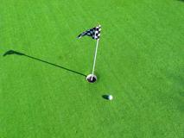
画像分類の実例
正解の物体が小さく写る場合もある
正解はゴルフボール
golf ball
芝や旗が大きく写り、対象のボールは画面の一部を占める。
[1] Imagenette. https://github.com/fastai/imagenette 画像ID ILSVRC2012_val_00008161.JPEG

Slide 9
ImageNetの開発背景
大量の画像を学習と評価に使うために作られた
当時は学習に使える注釈画像が不足していた [1]。
画像分類用のCaltech 101は101クラスだった [2]。
それに対し、2009年のImageNetは約320万枚・5,247カテゴリだった。
原著は、規模・多様性・正確さ・階層構造を特徴とした。
[1] ImageNetの更新説明 (2021). https://www.image-net.org/update-mar-11-2021.php
[2] Deng et al. (2009), §1–2. https://image-net.org/static_files/papers/imagenet_cvpr09.pdf

Slide 10
2 作成方法と規模

Slide 11
ImageNetのカテゴリ設計
同義語の集合を単位にカテゴリを作る
英語の概念を階層化したWordNetを利用する [1]。
同じ概念を表す語の集合であるsynsetがカテゴリの単位となる。
  tenchとTinca tincaは同じ淡水魚のカテゴリを表す。
カテゴリにはn01440764のようなWordNet IDがある。
ImageNet-1kには120種類の犬も含まれる [2]。
[1] Deng et al. (2009), CVPR. https://image-net.org/static_files/papers/imagenet_cvpr09.pdf
[2] Russakovsky et al. (2015), §3.1. https://arxiv.org/abs/1409.0575

Slide 12
ImageNetの収集方法
検索語を広げて候補画像を収集した
画像検索では、カテゴリの同義語を検索語に使った [1]。
上位概念を検索語に加え、意味の曖昧さを減らした。
  犬種名のwhippetだけでなく、whippet dogも使った。
中国語・スペイン語・オランダ語・イタリア語にも検索語を広げた。
重複除去後も、候補はカテゴリ当たり平均1万枚を超えた。
[1] Deng et al. (2009), CVPR. https://image-net.org/static_files/papers/imagenet_cvpr09.pdf

Slide 13
ImageNetの注釈方法
作業者は対象の物体が写っているかを判定した
有償作業のAmazon Mechanical Turkを使った [1]。
候補画像とカテゴリの定義を作業者に提示した。
対象物を含む画像を選ぶよう指示した。
  遮蔽・複数物体・混雑した背景も対象に含めた。
見やすい単独物体だけに限定しなかった。
[1] Deng et al. (2009), CVPR. https://image-net.org/static_files/papers/imagenet_cvpr09.pdf

Slide 14
ImageNetの品質確認
カテゴリごとに必要な合意数を調整した
初期サンプルでは、各画像を10人以上が判定した [1]。
投票結果から、対象物が含まれる確からしさの表を作った。
その後の画像は、カテゴリごとの確信度の閾値に達するまで判定した。
  一般的なcatとBurmese catでは、必要な合意数が異なる。
[1] Deng et al. (2009), CVPR. https://image-net.org/static_files/papers/imagenet_cvpr09.pdf

Slide 15
ImageNet-1kの規模
ILSVRC 2012の画像分類用データ
分割 [1] | 画像数 | クラス数
学習用 | 1,281,167 | 1,000
検証用 | 50,000 | 1,000
大会テスト用 | 100,000 | 1,000
検証用は各クラス50枚、大会テスト用は各クラス100枚。
[1] Russakovsky et al. (2015), IJCV. https://arxiv.org/abs/1409.0575

Slide 16
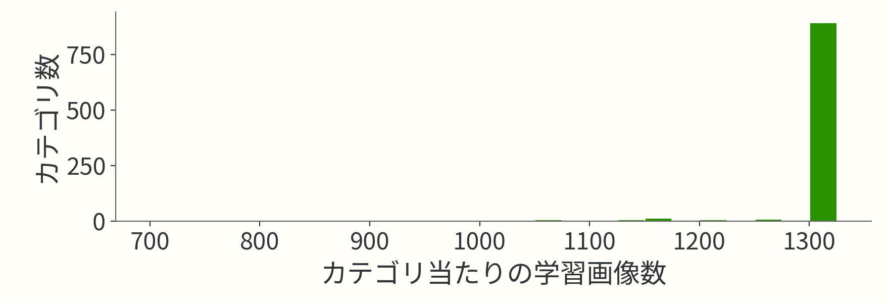
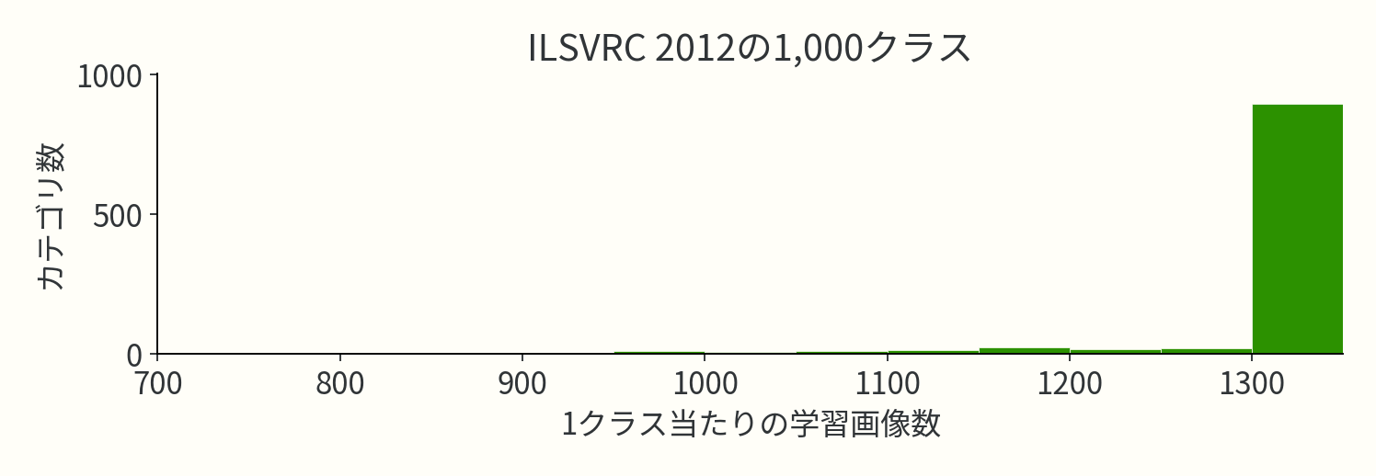
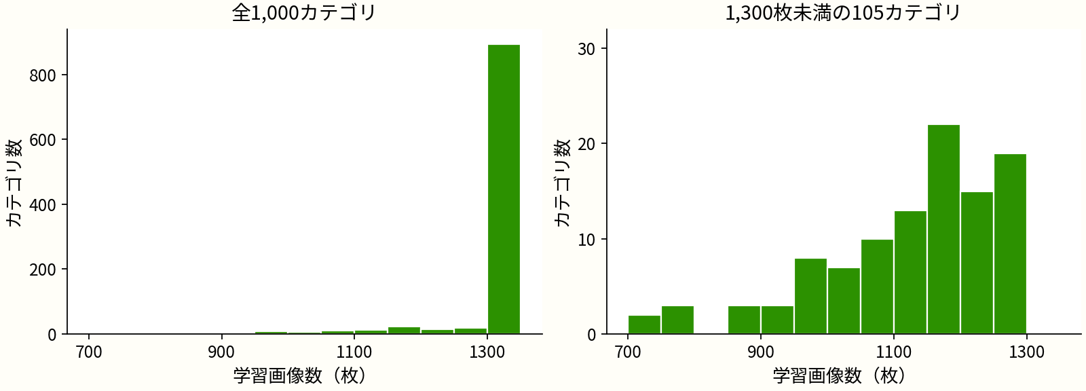
ImageNet-1kの規模
1,300枚の学習画像があるカテゴリは895種類
全1,000カテゴリのうち、105カテゴリは1,300枚未満 [1]。
[1] ILSVRC 2012公式devkit, meta.mat. https://image-net.org/challenges/LSVRC/2012/

Slide 17
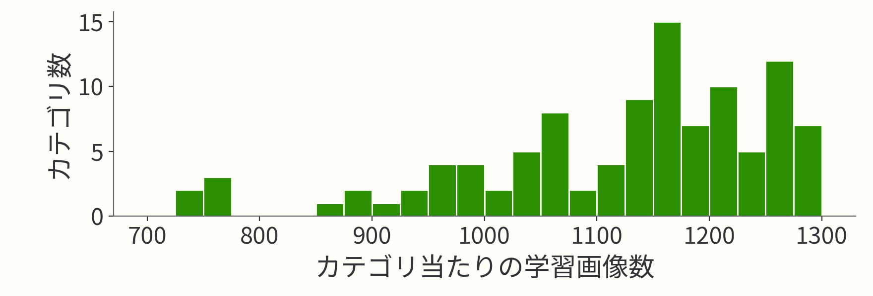
ImageNet-1kの規模
学習画像が800枚未満のカテゴリは5種類
1,300枚未満の105カテゴリを表示。1,000枚未満は19カテゴリ [1]。
[1] ILSVRC 2012公式devkit, meta.mat. https://image-net.org/challenges/LSVRC/2012/

Slide 18
ImageNetの少数カテゴリ
学習画像が1,000枚未満のカテゴリは19種類
最少側の3カテゴリ [1] | 学習画像数
black-and-tan coonhound | 732枚
otterhound | 738枚
English foxhound | 754枚
最小732枚は、最大1,300枚の約56%となる。
学習枚数とカテゴリ別正解率を対応させて、少数側の性能を確認する。
[1] ILSVRC 2012公式devkitのmeta.mat全1,000カテゴリを集計. https://image-net.org/challenges/LSVRC/2012/

Slide 19
3 評価と性能

Slide 20
ImageNetの評価方法
評価にはTop-1とTop-5の正解率を使う
Top-1は最上位の予測が正解と一致した割合である。
Top-5は上位5予測に正解が含まれた割合である [1]。
  正解がtenchで2位なら、Top-1は0、Top-5は1となる。
画像ごとの0・1を平均し、正解率を百分率で示す。
誤り率は100%から正解率を引く。大会では誤り率も使った。
[1] ILSVRC 2012, Task 1. https://image-net.org/challenges/LSVRC/2012/

Slide 21
ImageNetと認識モデルの発展
2012年は畳み込みネットワークが成績を伸ばした
大会の提出システム | 追加学習データ | Top-5誤り率
ISI | なし | 26.2%
SuperVision | なし | 16.4%
SuperVision | Fall 2011版 | 15.3%
SuperVisionは、畳み込みネットワークAlexNetを用いたシステム [1]。
[1] Russakovsky et al. (2015), Table 5. https://arxiv.org/abs/1409.0575

Slide 22
ImageNetの評価と性能
2016年のResNet原著の評価結果
モデル [1] | Top-1誤り率 | Top-5誤り率
ResNet-50 | 22.85% | 6.71%
ResNet-101 | 21.75% | 6.05%
ResNet-152 | 21.43% | 5.71%
残差接続を用いるResNetの、10クロップ評価による値。同じ画像から10領域を切り出し、予測をまとめる。
[1] He et al. (2016), CVPR, Table 3. https://arxiv.org/abs/1512.03385

Slide 23
近年のImageNetの利用
2025年もImageNetで画像特徴を評価している
特徴モデル [1] | 学習方式 | Top-1正解率
DINOv3 7B/16 | 自己教師あり | 88.4%
SigLIP 2 g/16 | 画像とテキスト | 89.1%
PEcore G/14 | 画像とテキスト | 89.3%
特徴モデルを固定し、ImageNetの学習用で線形分類器を学習する。検証用で条件を選び、同じ検証用で評価する。入力解像度は異なる。
[1] Siméoni et al. (2025), DINOv3, Table 7. https://arxiv.org/abs/2508.10104

Slide 24
4 利用の変遷と現在

Slide 25
ImageNetの限界
分類の高い正解率だけでは汎用性を示せない
1,000クラス分類は、画像の意味全体を説明しない。
対象物より背景の手がかりを使う可能性がある。
複数物体が写っても、通常の正解は1クラスである [1]。
そこでImageNet-ReaLは正解ラベルを見直した [2]。
  既存の検証画像に、複数の妥当なラベルを付け直す。
別の画像集合や撮影条件では、成績が変わる。
[1] ILSVRC 2012, Task 1. https://image-net.org/challenges/LSVRC/2012/
[2] Beyer et al. (2020). https://arxiv.org/abs/2006.07159

Slide 26
関連データセットの動向
後続データは分類以外の認識にも広がった
先行する物体認識データPASCAL VOCがあった [1]。2012年版は20クラスを扱った。
それに対しILSVRC 2012は1,000クラスで、50倍だった。
その後、複数物体を注釈するCOCOが登場した。
検出・領域分割のために、物体の位置と画素の領域を示す。
一方、場面を分類するPlacesは屋内外の認識を目的とした。
[1] Russakovsky et al. (2015), IJCV. https://arxiv.org/abs/1409.0575

Slide 27
ImageNetを補う評価
別の画像や描画で頑健性を調べる
ImageNetV2は同じ1,000クラスで画像を再収集した [1]。
  既存の検証画像だけへの適合を、別の画像集合で調べる。
その後、絵画を扱うImageNet-Rや、画像を劣化させるImageNet-Cも作られた [2]。
2025年のDINOv3論文も、これらで汎化性能を調べている。
2026年も公開実装に、ImageNetでの評価手順がある [2]。
[1] Recht et al. (2019). https://github.com/modestyachts/ImageNetV2
[2] DINOv3の論文・公開実装. https://github.com/facebookresearch/dinov3

Slide 28
5 入手方法とまとめ

Slide 29
ImageNetの入手方法
公式サイトから必要な版を入手する
画像認識大会ILSVRCの2012年・1,000クラス分類用データは、Kaggleで入手できる [1]。
ImageNet全体とその他のサブセットには、ログインと利用条件への同意が必要となる。
入手する版、ラベルとクラス順序、利用条件を確認する。
小規模な10クラス版Imagenetteも使える [2]。
[1] ImageNet Download. https://www.image-net.org/download.php
[2] Imagenette. https://github.com/fastai/imagenette

Slide 30
ImageNetのまとめ
ImageNetは画像認識の学習と評価を支えてきた
ImageNetは物体認識用の画像データベースである。
2009年に発表され、多数の画像を人手で確認した。
ImageNet-1kはILSVRCの1,000クラス分類用である。
Top-1・Top-5と、学習・評価条件を区別する。
現在は特徴評価にも使い、汎化は別画像で調べる。

Slide 31
Appendix: 補足資料の構成
Appendixの目次
著者と発表先
カテゴリの見取り図
画像の追加例
ImageNet-1kの学習画像数
Imagenetteの画像サイズ
モデル評価と前処理
入手コードと参考文献

Slide 32
Appendix: 1 著者と発表先
ImageNetを発表した著者と発表先
原著は2009年のCVPRで発表された [1]。
第一著者のJia Dengは、画像認識とImageNet・ILSVRCを研究した。
最終著者のLi Fei-Feiは、物体認識とCaltech 101を研究した。
発表当時の所属はPrinceton大学だった。原著は2019年にPAMI Longuet-Higgins Prizeを受賞した [2]。
[1] Deng et al. (2009), CVPR. https://image-net.org/static_files/papers/imagenet_cvpr09.pdf
[2] ImageNet About. https://www.image-net.org/about.php

Slide 33
Appendix: 2 カテゴリの見取り図
哺乳類と鳥類のカテゴリ
哺乳類
鳥類
シベリアンハスキー
ダチョウ
グレートデーン
ゴシキヒワ
ペルシャネコ
メキシコマシコ
エジプシャンマウ
ユキヒメドリ
アフリカゾウ
コマツグミ
ガゼル
カササギ
シマウマ
ハクトウワシ
ジャイアントパンダ
ハゲワシ
ミーアキャット
クジャク
アシカ
フラミンゴ
各グループから選んだカテゴリの例
[1] ILSVRC 2012公式devkit. https://image-net.org/challenges/LSVRC/2012/
日本語名は英語ラベルの訳。

Slide 34
Appendix: 2 カテゴリの見取り図
爬虫類と両生類と魚類と水生無脊椎動物のカテゴリ
爬虫類と両生類
魚類と水生無脊椎動物
アカウミガメ
テンチ
オサガメ
キンギョ
ハコガメ
ホホジロザメ
イグアナ
イタチザメ
コモドオオトカゲ
シュモクザメ
ミシシッピワニ
アカエイ類
ボアコンストリクター
クラゲ
インドコブラ
イソギンチャク
アマガエル
ウニ
アホロートル
ナマコ
各グループから選んだカテゴリの例
[1] ILSVRC 2012公式devkit. https://image-net.org/challenges/LSVRC/2012/
日本語名は英語ラベルの訳。

Slide 35
Appendix: 2 カテゴリの見取り図
昆虫と陸生節足動物と乗り物のカテゴリ
昆虫と陸生節足動物
乗り物
テントウムシ
旅客機
カブトムシ
軍用機
ハチ
飛行船
バッタ
タンデム自転車
コオロギ
マウンテンバイク
カマキリ
スポーツカー
セミ
ミニバン
トンボ
スクールバス
オオカバマダラ
新幹線
サソリ
コンテナ船
各グループから選んだカテゴリの例
[1] ILSVRC 2012公式devkit. https://image-net.org/challenges/LSVRC/2012/
日本語名は英語ラベルの訳。

Slide 36
Appendix: 2 カテゴリの見取り図
電子機器と機械と衣類と生活用品のカテゴリ
電子機器と機械
衣類と生活用品
デスクトップPC
着物
ノートPC
ジーンズ
キーボード
カーディガン
マウス
スウェットシャツ
モニター
ランニングシューズ
携帯電話
リュックサック
テレビ
傘
ラジオ
枕
カセットプレーヤー
マグカップ
ミシン
フライパン
各グループから選んだカテゴリの例
[1] ILSVRC 2012公式devkit. https://image-net.org/challenges/LSVRC/2012/
日本語名は英語ラベルの訳。

Slide 37
Appendix: 2 カテゴリの見取り図
建物と構造物と食品と農作物のカテゴリ
建物と構造物
食品と農作物
教会
ピザ
モスク
チーズバーガー
宮殿
ホットドッグ
城
ブリトー
図書館
ベーグル
プラネタリウム
プレッツェル
灯台
アイスクリーム
吊り橋
ブロッコリー
ダム
キュウリ
温室
パプリカ
各グループから選んだカテゴリの例
[1] ILSVRC 2012公式devkit. https://image-net.org/challenges/LSVRC/2012/
日本語名は英語ラベルの訳。

Slide 38
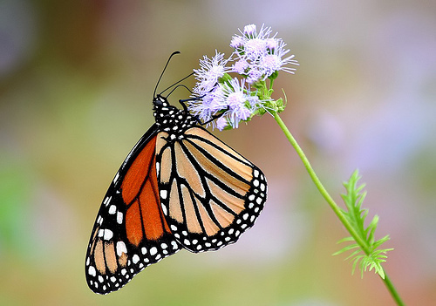
Appendix: 3 画像の追加例
オオカバマダラの画像例
正解はオオカバマダラ
monarch
花に止まるチョウを分類する。植物も写るが、正解はチョウの種類である。
[1] ImageNetカテゴリの画像例. https://github.com/EliSchwartz/imagenet-sample-images
画像ID n02279972_monarch.JPEG

Slide 39
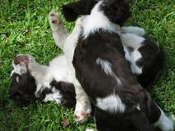
Appendix: 3 画像の追加例
イングリッシュ・スプリンガーの画像例
正解はスプリンガー犬
English springer
犬種を表すクラスである。犬という上位概念より、細かな区別を求める。
[1] Imagenette. https://github.com/fastai/imagenette 画像ID ILSVRC2012_val_00004650.JPEG

Slide 40
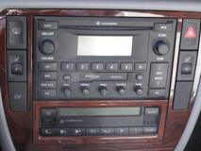
Appendix: 3 画像の追加例
カセットプレーヤーの画像例
正解はカセットプレーヤー
cassette player
装置の正面だけでなく、周囲の構造も写っている。ラベルはcassette playerである。
[1] Imagenette. https://github.com/fastai/imagenette 画像ID ILSVRC2012_val_00008651.JPEG

Slide 41
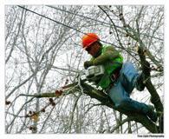
Appendix: 3 画像の追加例
チェーンソーの画像例
正解はチェーンソー
chain saw
作業者と樹木が写る画像で、chain sawを正解とする。
[1] Imagenette. https://github.com/fastai/imagenette 画像ID ILSVRC2012_val_00004262.JPEG

Slide 42
Appendix: 3 画像の追加例
教会の画像例
正解は教会
church
低い照度の画像も含む。写真全体の明るさと、建造物のクラスは別の特徴である。
[1] Imagenette. https://github.com/fastai/imagenette 画像ID ILSVRC2012_val_00003351.JPEG

Slide 43
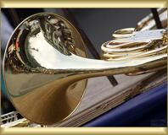
Appendix: 3 画像の追加例
フレンチホルンの画像例
正解はフレンチホルン
French horn
楽器の一部分が大きく写る。
[1] Imagenette. https://github.com/fastai/imagenette 画像ID ILSVRC2012_val_00001492.JPEG

Slide 44
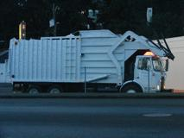
Appendix: 3 画像の追加例
ごみ収集車の画像例
正解はごみ収集車
garbage truck
車両と周囲の道路が写る。車両の役割を表す細かなクラス名が付いている。
[1] Imagenette. https://github.com/fastai/imagenette 画像ID ILSVRC2012_val_00002210.JPEG

Slide 45
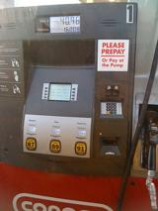
Appendix: 3 画像の追加例
ガソリンポンプの画像例
正解はガソリンポンプ
gas pump
入力には縦長の写真も含まれる。
[1] Imagenette. https://github.com/fastai/imagenette 画像ID ILSVRC2012_val_00000732.JPEG

Slide 46
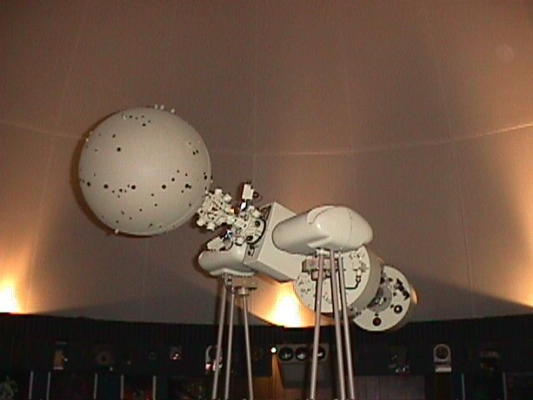
Appendix: 3 画像の追加例
プラネタリウムの画像例
正解はプラネタリウム
planetarium
建物の外観に加えて、室内の投影機が写る画像もこのカテゴリに含まれる。
[1] ImageNetカテゴリの画像例. https://github.com/EliSchwartz/imagenet-sample-images
画像ID n03956157_planetarium.JPEG

Slide 47
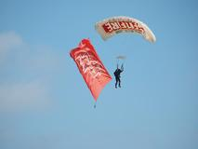
Appendix: 3 画像の追加例
パラシュートの画像例
正解はパラシュート
parachute
人も写るが、クラスはparachuteである。
[1] Imagenette. https://github.com/fastai/imagenette 画像ID ILSVRC2012_val_00001440.JPEG

Slide 48
Appendix: 4 ImageNet-1kの学習画像数
1,000クラスの学習画像数を集計した
対象 [1] | 平均 | SD | 中央値 | 最小 | 最大
1,000クラス | 1,281.2 | 70.2 | 1,300 | 732 | 1,300
単位はクラス当たりの画像枚数。SDは母標準偏差。
公式devkitのmeta.matで各クラスを1回ずつ数えた。
[1] ILSVRC 2012公式devkit. https://image-net.org/challenges/LSVRC/2012/

Slide 49
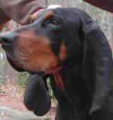
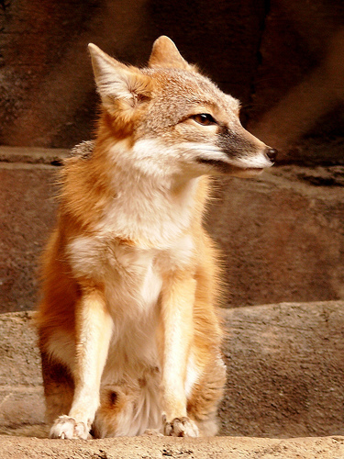
Appendix: 4 ImageNet-1kの学習画像数
学習画像数が最少のカテゴリは732枚
ブラック・アンド・タン・クーンハウンド
black-and-tan coonhound
学習画像は732枚 [1]。
[1] ILSVRC 2012公式devkit. https://image-net.org/challenges/LSVRC/2012/
[2] カテゴリの画像例. https://github.com/EliSchwartz/imagenet-sample-images n02089078_black-and-tan_coonhound.JPEG

Slide 50
Appendix: 4 ImageNet-1kの学習画像数
1,300枚あるカテゴリの例はキットギツネ
キットギツネ
kit fox
学習画像は1,300枚 [1]。
[1] ILSVRC 2012公式devkit. https://image-net.org/challenges/LSVRC/2012/
[2] カテゴリの画像例. https://github.com/EliSchwartz/imagenet-sample-images n02119789_kit_fox.JPEG

Slide 51
Appendix: 5 Imagenetteの画像サイズ
画像サイズは小規模なImagenetteで調べる
ImageNet-1kの学習用は約128万枚ある。そこで、画像サイズの実測には10クラス・13,394枚のImagenetteを使う [1, 2]。
ここからは、短辺を160 pxにリサイズしたImagenetteの画像を扱う。
学習用9,469枚、検証用3,925枚。分割はImagenette独自のものである。
[1] ILSVRC 2012. https://image-net.org/challenges/LSVRC/2012/
[2] Imagenette. https://github.com/fastai/imagenette

Slide 52
Appendix: 5 Imagenetteの画像サイズ
Imagenetteの動物・装置・建造物
クラス [1] | 学習用 | 検証用 | 合計
テンチ（淡水魚） | 963 | 387 | 1,350
スプリンガー犬 | 955 | 395 | 1,350
カセットプレーヤー | 993 | 357 | 1,350
チェーンソー | 858 | 386 | 1,244
教会 | 941 | 409 | 1,350
Imagenette 160 px版。各画像のフォルダ名でクラスと分割を数えた。
[1] Imagenette 160 px版. https://github.com/fastai/imagenette

Slide 53
Appendix: 5 Imagenetteの画像サイズ
Imagenetteの楽器・車両・道具
クラス [1] | 学習用 | 検証用 | 合計
フレンチホルン | 956 | 394 | 1,350
ごみ収集車 | 961 | 389 | 1,350
ガソリンポンプ | 931 | 419 | 1,350
ゴルフボール | 951 | 399 | 1,350
パラシュート | 960 | 390 | 1,350
Imagenette 160 px版。各画像のフォルダ名でクラスと分割を数えた。
[1] Imagenette 160 px版. https://github.com/fastai/imagenette

Slide 54
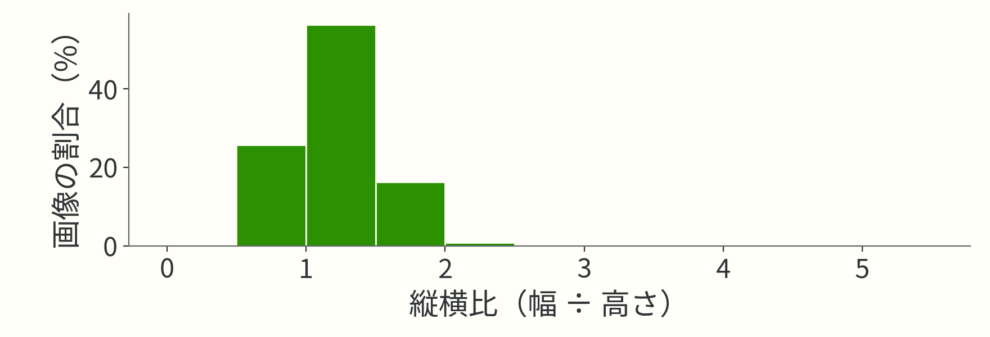
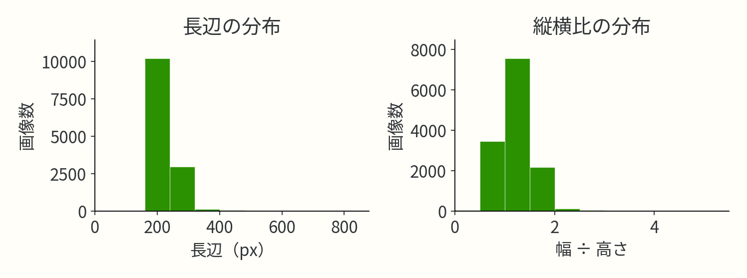
Appendix: 5 Imagenetteの画像サイズ
Imagenetteの画像には縦横比のばらつきがある
全13,394枚。幅 ÷ 高さが1なら正方形、1より大きいと横長になる。
[1] Imagenette. https://github.com/fastai/imagenette
棒1本は縦横比0.5の区間を表す。短辺を160 pxにリサイズした画像を集計した。

Slide 55
Appendix: 5 Imagenetteの画像サイズ
幅・高さ・長辺の記述統計
測定値 | 平均 | SD | 中央値 | 95%点 | 最大
幅 | 204.9 | 41.4 | 213 | 249 | 802
高さ | 175.5 | 30.2 | 160 | 240 | 707
長辺 | 220.4 | 35.1 | 213 | 258 | 802
単位はpx。Imagenette 160 px版の全13,394枚 [1]。SDは母標準偏差、95%点は線形補間による95パーセンタイル。
[1] Imagenette 160 px版. https://github.com/fastai/imagenette

Slide 56
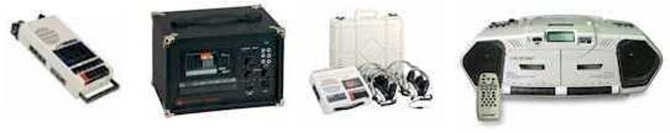
Appendix: 5 Imagenetteの画像サイズ
長辺が最大の802 pxとなる画像
正解はカセットプレーヤー
cassette player
幅802 px・高さ160 px。縦横比は5.0125。横に細長くてもラベルはcassette playerである。
[1] Imagenette. https://github.com/fastai/imagenette 画像ID n02979186_2993.JPEG

Slide 57
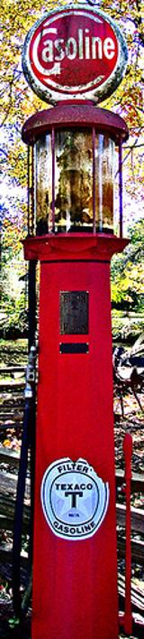
Appendix: 5 Imagenetteの画像サイズ
高さが最大の707 pxとなる画像
正解はガソリンポンプ
gas pump
幅160 px・高さ707 px。縦横比は0.2263で、全画像中の最小値である。
[1] Imagenette. https://github.com/fastai/imagenette 画像ID n03425413_13133.JPEG

Slide 58
Appendix: 6 モデル評価と前処理
順位に応じてTop-1とTop-5が変わる
正解のtenchの順位 [1] | Top-1の得点 | Top-5の得点
1位 | 1 | 1
2位 | 0 | 1
6位 | 0 | 0
3枚のTop-1正解率は33.3%、Top-5正解率は66.7%となる。画像ごとの得点を、評価対象の画像全体で平均する。
[1] ILSVRC 2012, Task 1. https://image-net.org/challenges/LSVRC/2012/

Slide 59
Appendix: 6 モデル評価と前処理
公開済み重みの結果は実装の条件にも依存する
Torchvisionの重み [1] | Top-1正解率 | Top-5正解率
AlexNet V1 | 56.522% | 79.066%
ResNet-50 V1 | 76.130% | 92.862%
ViT-B/16 V1 | 81.072% | 95.318%
いずれもImageNet-1k検証用。学習レシピはモデルごとに異なる。画像のパッチを処理するViTも、同じ分類用データで評価する。
[1] Torchvision models, weight metadata. https://github.com/pytorch/vision/tree/main/torchvision/models

Slide 60
Appendix: 6 モデル評価と前処理
線形分類器でも評価画像が変わると得点が変わる
特徴モデル [1] | 元の検証用 | ImageNetV2 | ImageNet-R
DINOv3 7B/16 | 88.4% | 81.4% | 91.1%
SigLIP 2 g/16 | 89.1% | 81.6% | 92.2%
PEcore G/14 | 89.3% | 81.6% | 92.2%
元の検証用は1,000クラス、ImageNet-Rはそのうち200クラス。クラス数と画像集合が異なるため、列同士を同じ難易度とはみなせない。
[1] Siméoni et al. (2025), Table 7. https://arxiv.org/abs/2508.10104

Slide 61
Appendix: 6 モデル評価と前処理
分類用データとプライバシーへの対応
2021年に、ImageNet全体のperson下位カテゴリ2,702種類を除去した [1]。
この更新は、ILSVRCの1,000カテゴリには影響しない。
ただし物体の画像にも偶然写り込む人物がいる。
そこで顔を注釈し、顔をぼかした、ILSVRC大会の1,000クラス分類用データを検討した。
公式トップの1,420万枚という表示だけで、更新後の収録範囲を判断しない。
[1] ImageNetの更新説明 (2021). https://www.image-net.org/update-mar-11-2021.php

Slide 62
Appendix: 7 入手コードと参考文献
公式devkitでクラス別の件数を確認する
from scipy.io import loadmat
meta = loadmat(
"ILSVRC2012_devkit_t12/data/meta.mat",
squeeze_me=True, struct_as_record=False
)["synsets"]
classes = [x for x in meta if x.num_children == 0]
counts = [int(x.num_train_images) for x in classes]
print(len(classes), sum(counts))
# 1000 1281167
devkitを取得・展開した後に実行する。scipyを利用する。WordNet IDとモデルのクラス番号を同一視しない。
[1] ILSVRC 2012公式devkit. https://image-net.org/challenges/LSVRC/2012/

Slide 63
Appendix: 7 入手コードと参考文献
Imagenetteを取得して画像とラベルを読む
シェルで取得する
curl -L --fail -o imagenette.tgz \
https://s3.amazonaws.com/fast-ai-imageclas/imagenette2-160.tgz
tar -xzf imagenette.tgz
Pythonで画像とラベルを読む
from torchvision.datasets import ImageFolder
data = ImageFolder("imagenette2-160/train")
image, label = data[0]
print(data.classes[label], image.size)
10クラスのImagenetteを読み、classesでクラス名を確認する。
[1] Imagenette 160 px版. https://github.com/fastai/imagenette

Slide 64
Appendix: 7 入手コードと参考文献
モデルに合う前処理を指定する
from PIL import Image
from torchvision.models import resnet50, ResNet50_Weights
weights = ResNet50_Weights.IMAGENET1K_V1
model = resnet50(weights=weights).eval()
image = Image.open("example.JPEG").convert("RGB")
batch = weights.transforms()(image).unsqueeze(0)
# batch.shape == [1, 3, 224, 224]
重みに対応したリサイズ・クロップ・正規化を使う。10クラス版とモデルの1,000クラス出力は、クラス名で対応させる。
[1] Torchvision ResNet. https://github.com/pytorch/vision/blob/main/torchvision/models/resnet.py

Slide 65
Appendix: 7 入手コードと参考文献
参考文献と参照した内容
Deng et al. (2009). ImageNet. CVPR.
大規模画像データベースの目的、階層、収集方法を示す原著。
https://image-net.org/static_files/papers/imagenet_cvpr09.pdf
Russakovsky et al. (2015). ILSVRC. IJCV.
ImageNetを使う大会の課題、規模、評価法、初期の性能。
https://arxiv.org/abs/1409.0575
ImageNet公式サイトとDownload
データの種類、入手先、利用条件の案内。
https://www.image-net.org/download.php
ImageNetの2021年の更新
person配下のカテゴリに関するプライバシー対応の根拠。
https://www.image-net.org/update-mar-11-2021.php

Slide 66
Appendix: 7 入手コードと参考文献
参考文献と参照した内容
Imagenetteの公開リポジトリ
10クラスの画像例と、画像サイズの実測に使った配布元。
https://github.com/fastai/imagenette
ILSVRC 2012公式devkit
1,000クラスの定義と学習画像数の全件集計に使用。
https://image-net.org/data/ILSVRC/2012/ILSVRC2012_devkit_t12.tar.gz
He et al. (2016). Deep Residual Learning. CVPR.
ResNetのImageNet分類性能を示す原著。
https://arxiv.org/abs/1512.03385
Siméoni et al. (2025). DINOv3.
近年の画像特徴の評価と線形分類性能の比較。
https://arxiv.org/abs/2508.10104

Slide 67
Appendix: 7 入手コードと参考文献
参考文献と参照した内容
Beyer et al. (2020). Are we done with ImageNet?
複数の物体に対応して検証ラベルを見直したReaLの根拠。
https://arxiv.org/abs/2006.07159
Recht et al. (2019). ImageNetV2. ICML.
新しい画像集合で分類性能の汎化を調べる後続評価。
https://github.com/modestyachts/ImageNetV2
Torchvisionのモデルと公開重み
公開重みの性能と前処理条件を比較するための実装。
https://github.com/pytorch/vision/tree/main/torchvision/models
ImageNetカテゴリ別の画像例
Imagenetteにないカテゴリの画像例の取得元。
https://github.com/EliSchwartz/imagenet-sample-images

